Slide 1

자료구조설계 프로젝트
실시간 교통량을 이용한
관광지 최적경로 찾아 주기
CHEEKY HONG
20146703 박지호

Slide 2
목차
#04
#01,
#02,
사업부의 경쟁전략
주제
구현
#03,
#04,
장애물
Q&A

Slide 3
#01,
주제

Slide 4
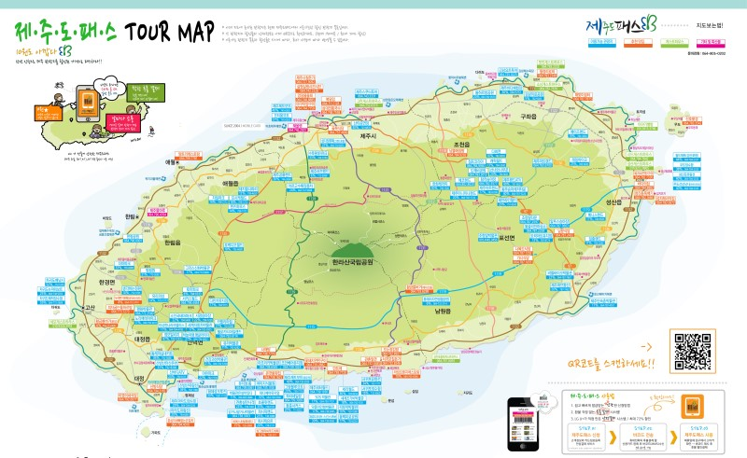
#01
주제
실시간 교통량을 이용한
여행지 최적의 경로 찾아 주기
출처: 코웨이 홈페이지 http://www.coway.co.kr/

Slide 5
#02,
구현

Slide 6
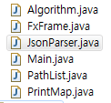
#02
구현

Slide 7

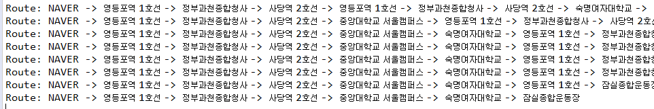
#02
구현
Algorithm.class
- Cal_time()
- Parsing()
- optimumRoute()
- Perm()

Slide 8
#02
구현
FxFrame.class
- Frame()
- SearchAPI()
- removeHTML()

Slide 9
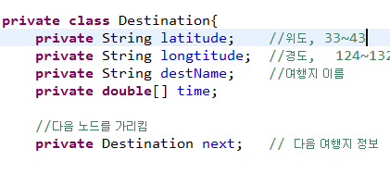
#02
구현
PathList.class
Linked List
Node와 edge에 관한 정보를 담음

Slide 10
#02
구현
JsonParser.class
- Parsing()
- AddressToWGS84()
- Parsing한 정보들의 set, get Method

Slide 11
#02
구현
PrintMap.class
Latitude & Longtitude
JavaScript
Local (Apache Tomcat)
Index.jsp파일로 저장

Slide 12
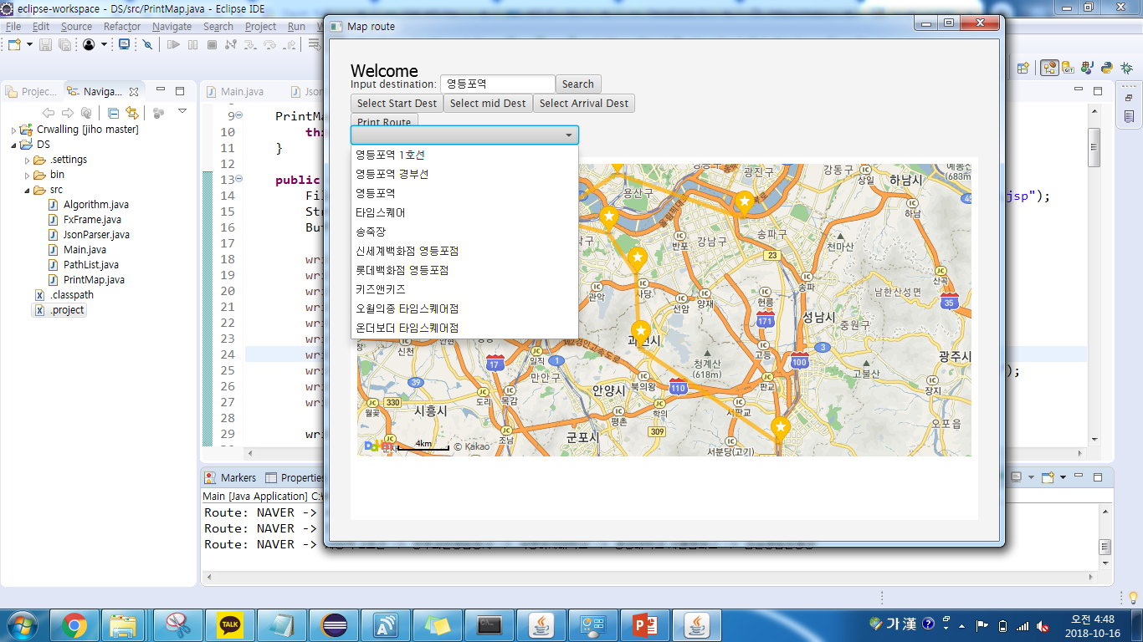
#02
구현

Slide 13
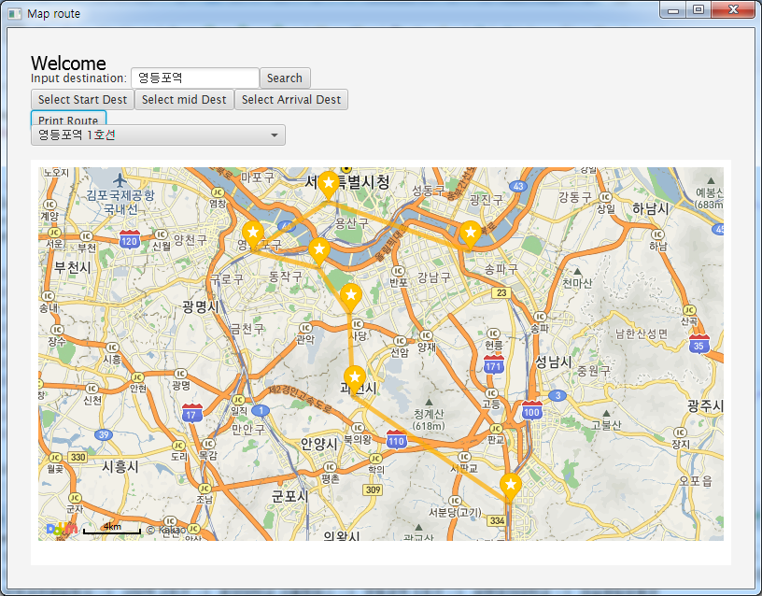
#02
구현

Slide 14
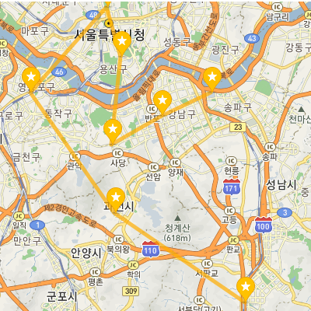


#02
구현

Slide 15
#03,
장애물

Slide 16
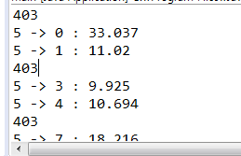
#03
장애물
장애물
- 주제, dynamic함 표현
- T map api response Error
- 알고리즘 구현 -> Permutation

Slide 17
#04,
Q&A

Slide 18
Thank you

